Slide 1

Polona dla Bibliotek 2.0

Slide 2

Wnioskodawca: Ministerstwo Kultury i Dziedzictwa Narodowego
Beneficjent: Biblioteka Narodowa
Partnerzy: nie dotyczy
OKRES REALIZACJI PROJEKTU
Planowany: | 2019-08-30 | 2021-08-29
Faktyczny: | 2019-08-30 | 2022-05-31
CEL PROJEKTU
Celem projektu „Polona dla Bibliotek 2.0” był rozwój e-usługi PDB poprzez poprawę jakości i podniesienie poziomu dojrzałości opartego na potencjale technologii cyfrowych e-usługi publicznej, która w znaczący sposób poprawi użytkownikom indywidualnym i instytucjonalnym dostęp do zasobów zgromadzonych w bibliotekach w całym kraju.
E-usługa PDB jest interfejsem prezentującym zasoby zgromadzone w Repozytorium Cyfrowym BN, w którym obecnie zgromadzonych jest ponad 3,6 mln publikacji.

Slide 3
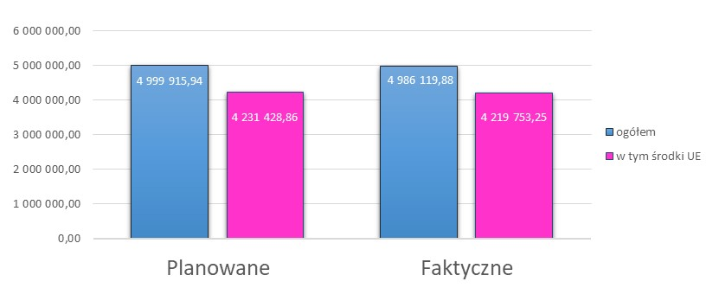
Źródło finansowania: POPC - II Oś Priorytetowa, Działanie 2.1 Wysoka dostępność i jakość e-usług publicznych (84,63%) oraz budżet państwa (15,37%)
KOSZT REALIZACJI PROJEKTU

Slide 4
PRODUKTY PROJEKTU
Nazwa produktu | Planowany termin wdrożenia | Faktyczny termin wdrożenia | Uwagi
Polona dla Bibliotek (PDB) Usługa typu A2C Poziom dojrzałości – 5 (personalizacja) | 2022-05-31 | 2022-05-31
Zmodyfikowany system - Repozytorium Cyfrowe Biblioteki Narodowej (RCBN) | 2022-05-31 | 2022-05-31

Slide 5
PRODUKTY PROJEKTU – interoperacyjność
(widok kooperacji aplikacji)
Kronik@
Polona
Biblioteka Cyfrowa
Cyfrowa Wypożyczalnia Międzybiblioteczna
Oznaczenia powiązanych
systemów:
planowany
modyfikowany
istniejący
dot. systemów własnych oraz innych jednostek
System Archiwizacji
RCBN
Repozytorium Cyfrowe Biblioteki Narodowej
ALMA
(biblioteczny system katalogowy)
Węzeł Krajowy
Systemy biblioteczne innych placówek
Multiwyszukiwarka OMNIS

Slide 6
WSKAŹNIKI EFEKTYWNOŚCI PROJEKTU
Nazwa wskaźnika | Jednostka miary | Typ wskaźnika | Planowana wartość docelowa | Wartość osiągnięta
Liczba usług publicznych udostępnionych on-line o stopniu dojrzałości co najmniej 4 - transakcja [szt.] | szt. | produktu | 1,00 | 1,00
Liczba załatwionych spraw poprzez udostępnioną on-line usługę publiczną | szt./rok | rezultatu | 35 890,00 | 0*
Liczba rejestrów publicznych o poprawionej interoperacyjności | szt. | produktu | 1,00 | 1,00
* Termin osiągnięcia 05-2023

Slide 7
REALIZACJA ZALECEŃ KRMC
Zalecenie KRMC | Poziom wykonania | Wyjaśnienia
Dostosowanie wprowadzonych do zapisów opisu założeń projektu informatycznego nazw grup interesariuszy do stanu faktycznego na dzień planowanego zakończenia projektu informatycznego, tj. zmiana nazwy interesariuszy: nauczyciele szkół średnich uczniowie szkół średnich na nauczyciele szkół ponadpodstawowych uczniowie szkół ponadpodstawowych. Zastosowanie uwierzytelnienia poprzez wykorzystanie funkcjonalności Węzła Krajowego. | Wykonane w całości (30.07.2019 r. akceptacja zmian przez KRMC)

Slide 8
TRWAŁOŚĆ PROJEKTU
Okres trwałości:
5 lat od płatności końcowej na rzecz beneficjenta
Źródło finansowania utrzymania produktów projektu:
  Środki na utrzymanie projektu w okresie trwałości będą zabezpieczone w rocznych planach finansowo-rzeczowych Biblioteki Narodowej i będą finansowane z budżetu Biblioteki Narodowej.
Najważniejsze ryzyka:
Nazwa ryzyka | Siła oddziaływania | Prawdopodobieństwo wystąpienia ryzyka | Reakcja na ryzyko
Cele - brak realizacji ze względu na zbyt niskie zainteresowanie korzystaniem z portalu Polony ze strony użytkowników końcowych | mała | niskie | redukowanie

Slide 9
Dziękuję za uwagę

